Slide 1
220-901-205

Slide 2
«immortal regiment»

Slide 3
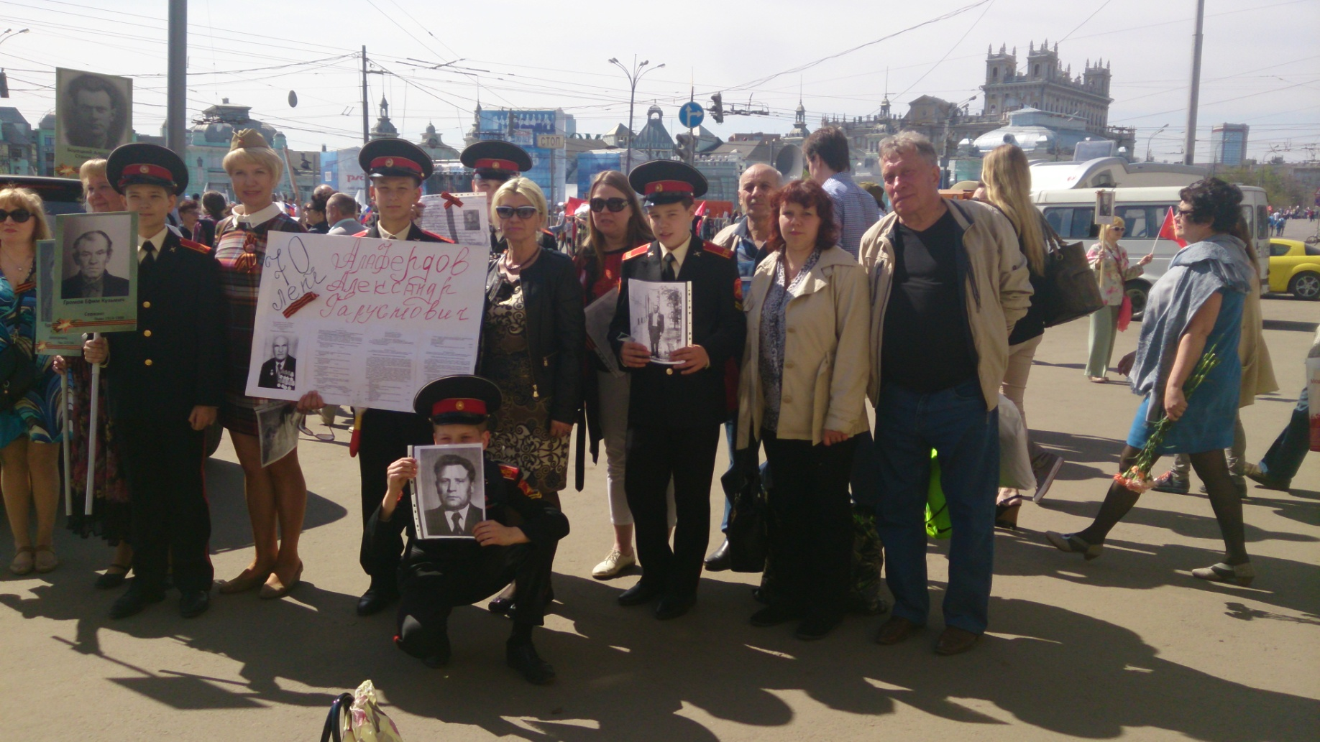
«immortal regiment»

Slide 4
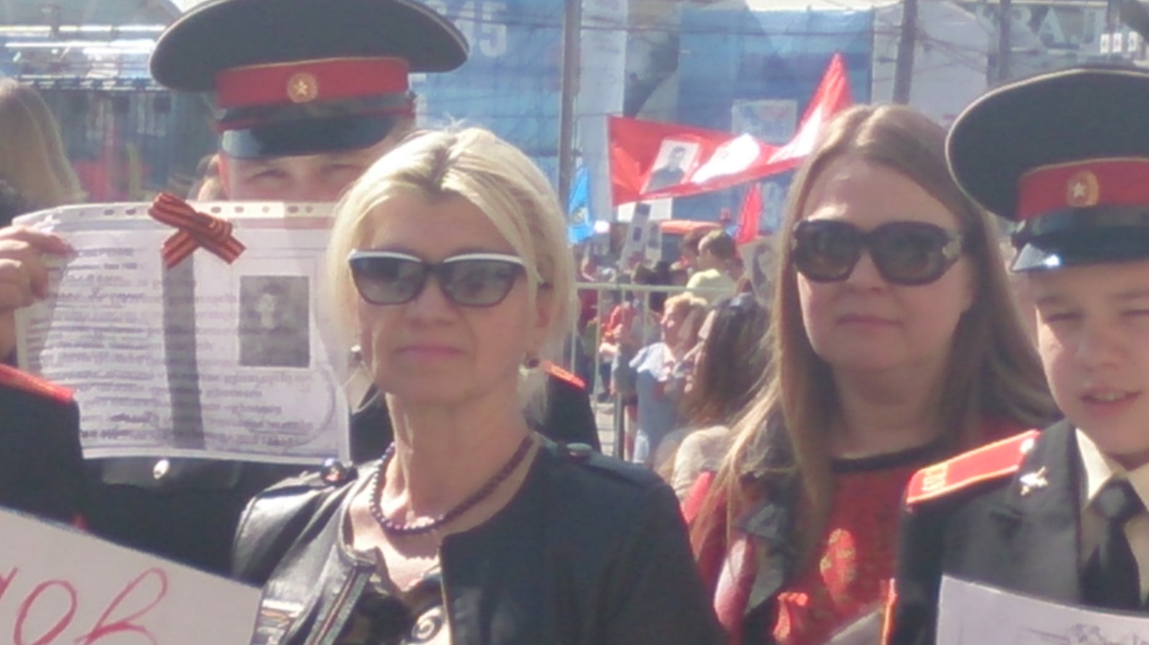
«immortal regiment»

Slide 5
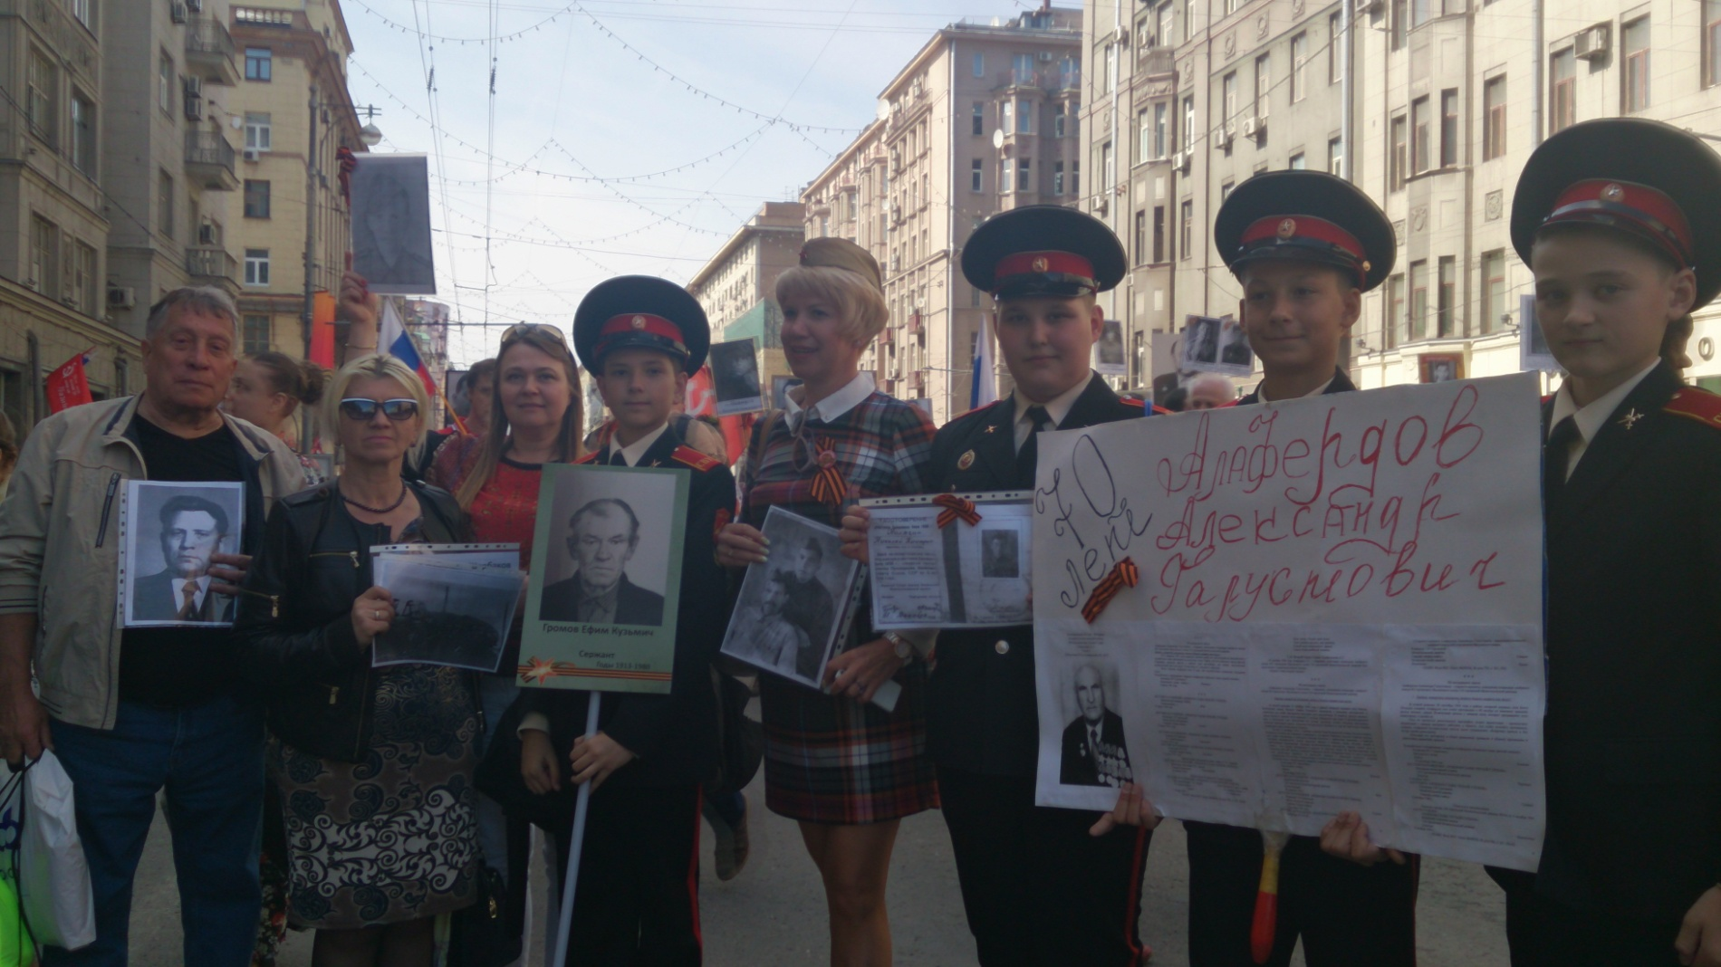
«immortal regiment»

Slide 6
«immortal regiment»

Slide 7
«immortal regiment»

Slide 8
«immortal regiment»

Slide 9
«immortal regiment»

Slide 10
«immortal regiment»

Slide 11
«immortal regiment»

Slide 12
«immortal regiment»

Slide 13
«immortal regiment»

Slide 14
«Immortal regiment»

Slide 15
«immortal regiment»

Slide 16
«immortal regiment»

